Slide 1
Patologie kostí, kloubů a svalů
Zdeněk Bednařík

Slide 2
Patologie kostí

Slide 3
Osteoporóza
Zvýšená porozita a redukce kostní masy, při normální mineralizaci; v důsledku zvýšené resorpce kosti, snížené tvorby nebo kombinace obojího
Běžně u starších, zejména u žen, často provází imobilitu
Komplikace léčby steroidy a Cushingova syndromu
Asociace s alkoholismem, diabetem, jaterními chorobami a kouřením
Predispozice k frakturám (př. krček femuru), způsobuje skeletální deformity a bolesti (v důsledku kompresních fraktur)

Slide 4
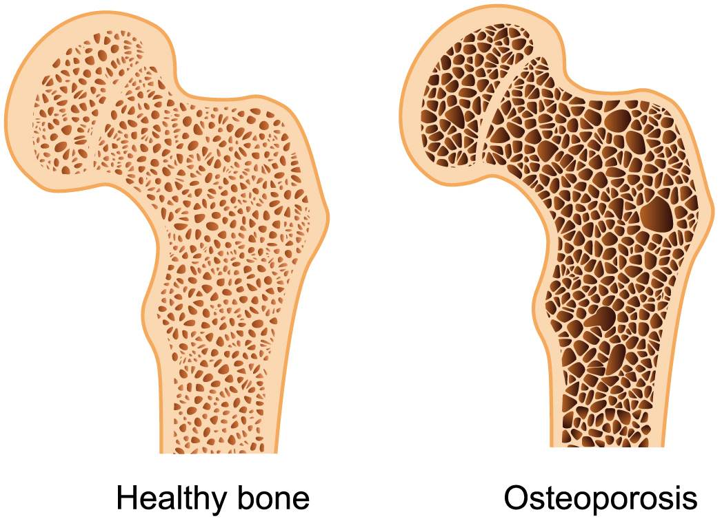

Slide 5
Osteoporóza
Primární
postmenopauzální
senilní
Sekundární
1. Endocrinopatie
hyperparathyreoidismus
hyperthyreoidismus
hypogonadism
Cushingův syndrom
nádory hypofýzy
Addisonova nemoc
2. Nádory (mnohočetný myelom, osteolytické metastázy)
3. Nemoci GIT (malnutrice, malabsorpce, jaterní nemoci, hypovitaminózy C,D)
4. Revmatologická onemocnění (revmatoidní artritida)
5. Léky (heparin, chemoterapie, kortikosteroidy, alkohol, antiepileptika)
6. Jiné (osteogenesis imperfecta, imobilizace, plicní choroby, homocystinurie, anémia)

Slide 6
Regulace metabolismu vápníku
Parathormon (PTH)
Vitamín D
stimuluje mobilizaci kalcia z kostí (PTH)
zvyšuje reabsorpci kalcia v ledvinách (PTH, vitamín D)
stimuluje absorpci kalcia a fosfátů ze střeva (vitamín D)
Kalcitonin
produkován parathyreoidálními buňkami štítné žlázy
snižuje hladinu sérového kalcia, pokud je zvýšené

Slide 7
Rachitis a osteomalacie
Při deficitu mineralizace kostní matrix
Rachitis/křivice, u dětí, způsobuje kostní deformity
Osteomalacie, u dospělých, zvyšuje fragilitu kostí, u pokročilých forem deformity
V důsledku nedostatku aktivních metabolitů vitamínu D.
Hypovitaminóza D
Nedostatečný příjem vitamínu D
Nedostatečná expozice slunci
Intestinální malabsorpce (malabsorpce vitamínů rozpustných v tucích)
Porucha metabolismu vitamínu D (poruchy hydroxylace u jaterních a renálních chorob, kongenitální enzymatické deficity)

Slide 8
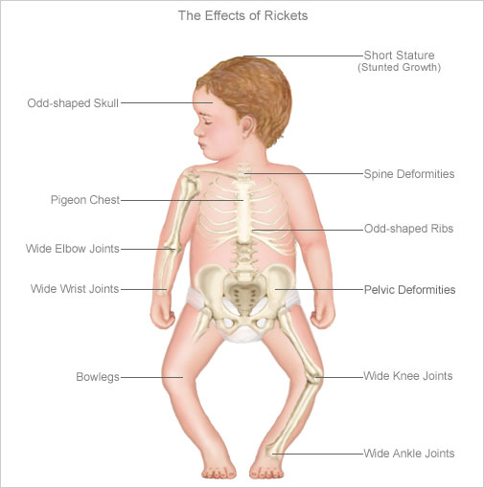
Rachitis/křivice/rickets

Slide 9
Hyperparathyreoidismus a hyperkalcémie
Hyperparathyreoidismus (↑PTH) – zvýšená osteoklastická resorpce kosti
primární: hyperplázie příštítných tělísek, tumor (adenom)
sekundární: u hypokalcémie → zvýšená sekrece PTH
(př. u selhání ledvin → renální osteodystrofie (kombinace osteomalacie a ↑PTH)
sekrece PTH-like peptidů maligními tumory v rámci paraneoplastického syndromu
Kostní léze/fibrózní osteodystrofie: tenký kortex, osteopenie, fibrovaskulární tkáň v dřeňových prostorách, infrakce, krvácení, organizující se hematomy, pseudocysty, hnědé pseudotumory (masa reaktivní tkáně)

Slide 10
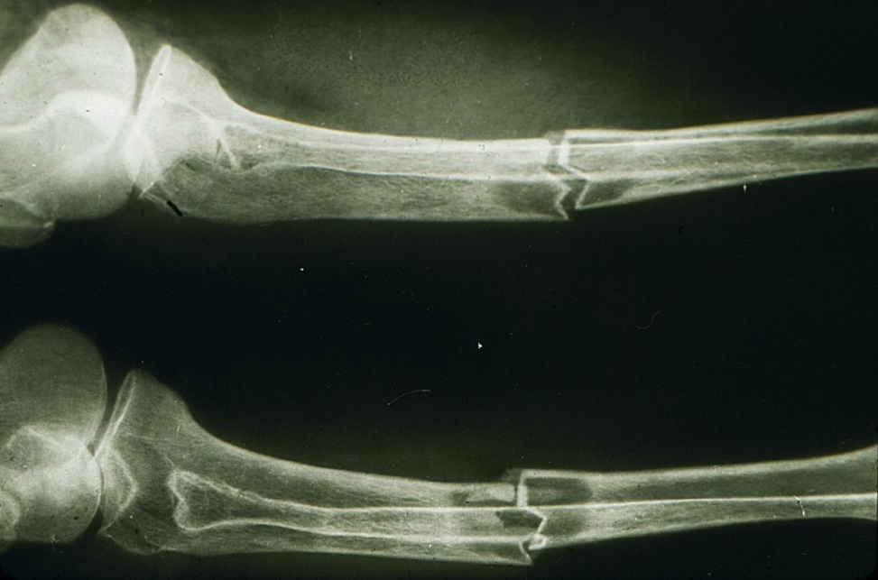
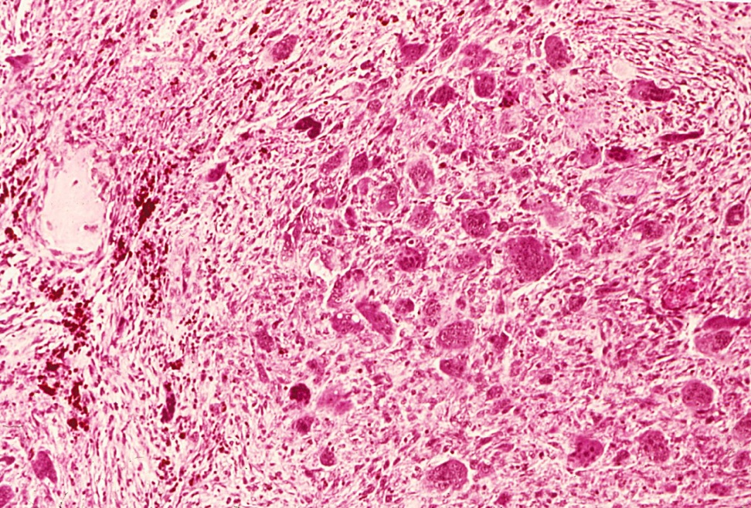
Patologická fraktura a hnědý tumor (pseudotumor) při hyperparatyreoidismu

Slide 11
Möllerova-Barlowova choroba – avitaminóza C
Vitamín C – hydroxylace molekul prokolagenu
Snížená sekrece kolagenu fibroblasty a osteoklasty
Hemoragie, subperiostální hematomy, krvácení do kloubů
Snížená tvorba osteoidu a proliferace chrupavky, normální mineralizace – infrakce, fraktury, epiphyselýzy, periostitis ossificans, horší hojení kostních defektů

Slide 12
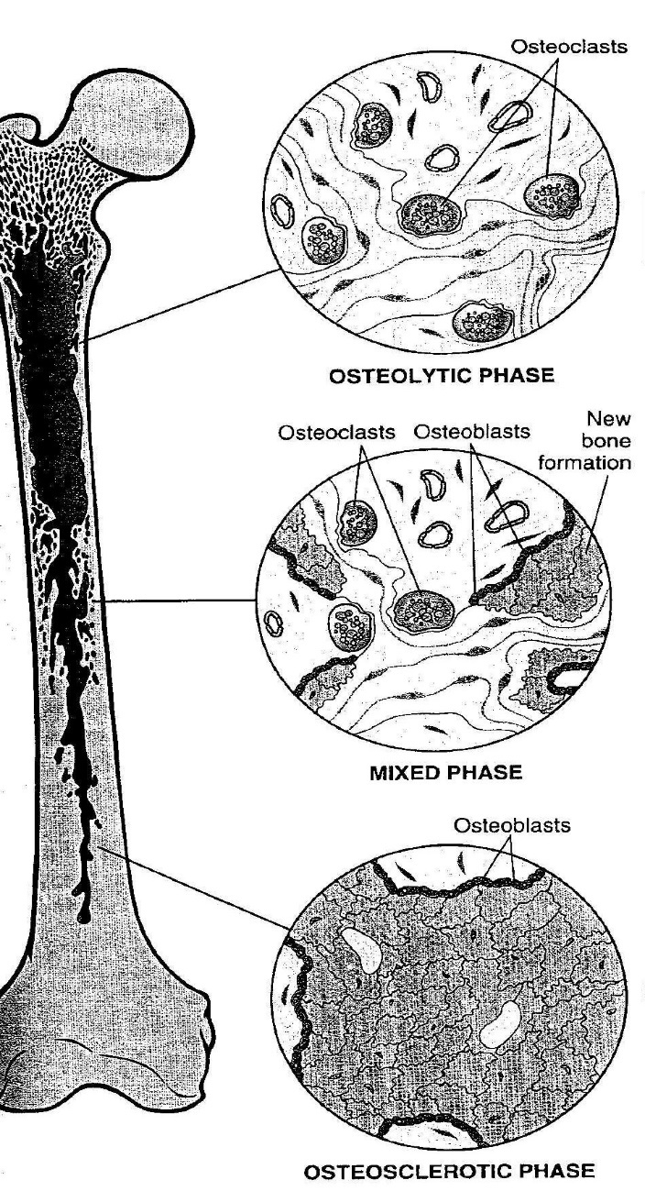
Pagetova choroba (osteitis deformans)
Osteolytická fáze
Osteoblastická fáze
Osteosklerotická fáze
Etiologie??
Pomalá virová infekce(paramyxovirus)??
Hereditární faktory
Přestavěná/mozaikovitá kost objemnější, křehčí, s redukcí dřeňových prostor
Klinicky bolesti, deformity, fraktury, komprese nervů
Monoostotická – Polyostotická (15 %)
Vyšší riziko vzniku kostních nádorů a pseudotumorózních lézí

Slide 13
Osteomyelitida
Zánětlivá kostní léze, bakteriální infekce; infekce hematogenně či přestupem z okolí (př. otevřená zlomenina)
Nekrotická kost tvoří vnitřní sekvestr; reaktivně novotvořená kost tvoří zevní involukrum
Nejčastěji u dětí (př. infekce Staphylococcus aureus)
Komplikace tbc
Komplikace zavádění fixačních dřeňových nástrojů při léčbě zlomenin

Slide 14
Osteomyelitida
Pyogenní osteomyelitida
Staphylococcus a., E. coli, Pseudomonas, Klebsiella, Haemophilus i., Salmonella,…
akutní, subakutní, chronická
Tuberkulózní osteomyelitida
Hematogenním šířením BK do kostí
Pottova nemoc páteře
Skeletální syfilis
STD, Treponema pallidum
congenitální syfilis (spirochety lokalizované v místech aktivní enchondrální osifikace (osteochondritis) a v periostu (periostitis)
získaná syfilis (tertiální stádium; reaktivní periostitida: nos, patro, lebka, končetiny – tibie)

Slide 15
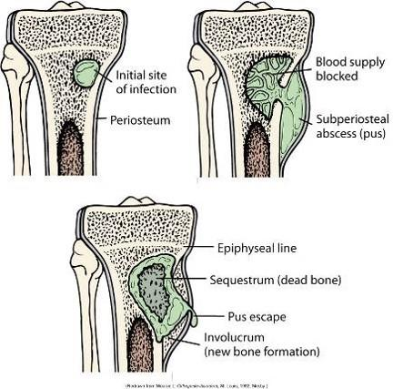
Osteomyelitida

Slide 16
Avaskulární nekróza: osteonekróza
Idiopatické (m. Perthes – femur, m. Kohler – os naviculare)
Traumatické (mechanické poškození cév, fraktury)
Kortikosteroidy
Infekce
Dysbarismus (negativní dopad dusíku)
Radiační terapie (poškození cév)
Onemocnění pojivových tkání (vaskulitidy, poškození cév)
Těhotenství
Gaucherova choroba
Srpkovitá anemie a další typy anemií
Alkohol
Chronická pankreatitida
Nádory
Onemocnění epifýzy

Slide 17
Dědičná onemocnění skeletu
Achondroplazie
AD, monogenně dědičná nemoc (gen pro receptor růstového faktoru
fibroblastů)
Malý vzrůst, zkrácení končetin, vyklenuté čelo, vpáčený nos
Osteopetróza
Snížená osteoklastická resorpce kostí, difúzní symetrická skleróza skeletu
Osteosclerosis fragilis generalisata – zvýšená lomivost kostí
AR (závažnější fenotyp) a AD
Anémie (redukce dřeňových prostor), extramedulární hemopoeza – hepatosplenomegalie, opakované infekce, zlomeniny, komprese hlavových nervů – (atrofie optiku, hluchota, obrna n. facialis)

Slide 18
Dědičná onemocnění skeletu
mukopolysacharidózy
Dědičná metabolická onemocnění, v důsledku vrozeného deficitu lysosomálních enzymů; asociované s poruchami výstavby kostí, chrupavek, šlach, pojivové tkáně,…
Postižení zejména chondrocytů
Abnormality hyalinní chrupavky: nízký vzrůst, abnormality hrudníku, malformace kostí
osteogenesis imperfecta (poruchy kolagenu typu I)
Fenotypicky příbuzná onemocnění (typy 1-4) ; variabilní závažnost postižení
Klinicky: fragilita kostí, modré skléry, poruchy sluchu, dentinogenesis imperfecta
Poruchy kolagenu typu II, X a XI
Achondrogeneze (krátký hrudník, zkrácení končetin, velká hlava, oploštělý obličej)
Hypochondrogeneze (podobný fenotyp)

Slide 19
Maligní nádory kostí
Tumor | % | Obvyklý věk | M:Ž | Lokalizace | Chování | Léčba, prognóza
Osteosarkom | 30 | Adolescenti | 2:1 | Dlouhé kosti, distální femur, proximální tibie | Rychlý růst, bolest, otok, metastázy do plic | Chirurgie a chemoterapie40% uzdravení
Chondrosarkom | 15 | 35-60 | 2:1 | Pánev, žebra, páteř, dlouhé kosti | Pomalý růst, metastázy do plic | Chirurgie 75% uzdravení
Fibrosarkom | 20 | Kdykoli, peak 30-40 | 3:2 | Femur, tibie, humerus, pánev | Lokálně agresivní, vaskulární invaze | Chirurgie 40% uzdravení
Ewingův sarkom | 7 | Děti a adolescenti | 2:1 | Dlouhé kosti, pánev, žebra | Široce metastazující | Chirurgie a chemoterapie50% uzdravení
+ sekundární, metastatické nádory: mamma, plíce, prostata, ledviny, štítná žláza,…..
+ osteolytické léze u myelomu/plazmocytomu

Slide 20
Benigní kostní nádory
Osteochondrom (exostosis)
Enchondrom
Chondroblastom
Chondomyxoidní fibrom
Osteom
Osteoidní osteom

Slide 21
Lokálně agresivní a rekurentní tumory
Obrovskobuněčný kostní nádor (osteoklastom)
(nad 20 let, 95 % benigních)
Osteoblastom
(mladí, axiální skelet, dlouhé kosti)
Chordom
(axiální skelet, nejčastěji sacrum, klivus)
Adamantinom
(tibie)

Slide 22
Patologie kloubů

Slide 23
Osteoartróza
Časté bolestivé degenerativní kloubní onemocnění
Primárně postihující kyčelní a kolenní klouby
Eroze chrupavky vedou k sekundárnímu poškození přiléhající kosti
V synovii minimální zánětlivé změny
Náhrady kyčelních a kolenních kloubů

Slide 24
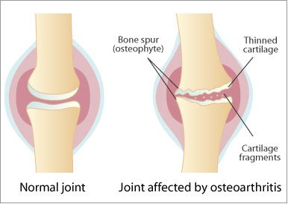

Slide 25
Revmatoidní artritida
Chronické systémové zánětlivé onemocnění postihující i klouby
Nehnisavá proliferativní synovitida s progresivní destrukcí kloubních chrupavek a ankylózou postižených kloubů
Autoimunitní onemocnění, s genetickou predispozicí; 95 % pacientů s RA s positivitou revmatoidního faktoru (IgM proti Fc fragmentu IgG – tvorba imunokomplexů); specifičtější anti-citrulinové protilátky; Ž>M
Malé kosti ruky, zápěstí, kotníky, lokty, kolena, krční páteř, kyčle, temporomandibulární kloub; lumbosakrální oblast nepostižena

Slide 26
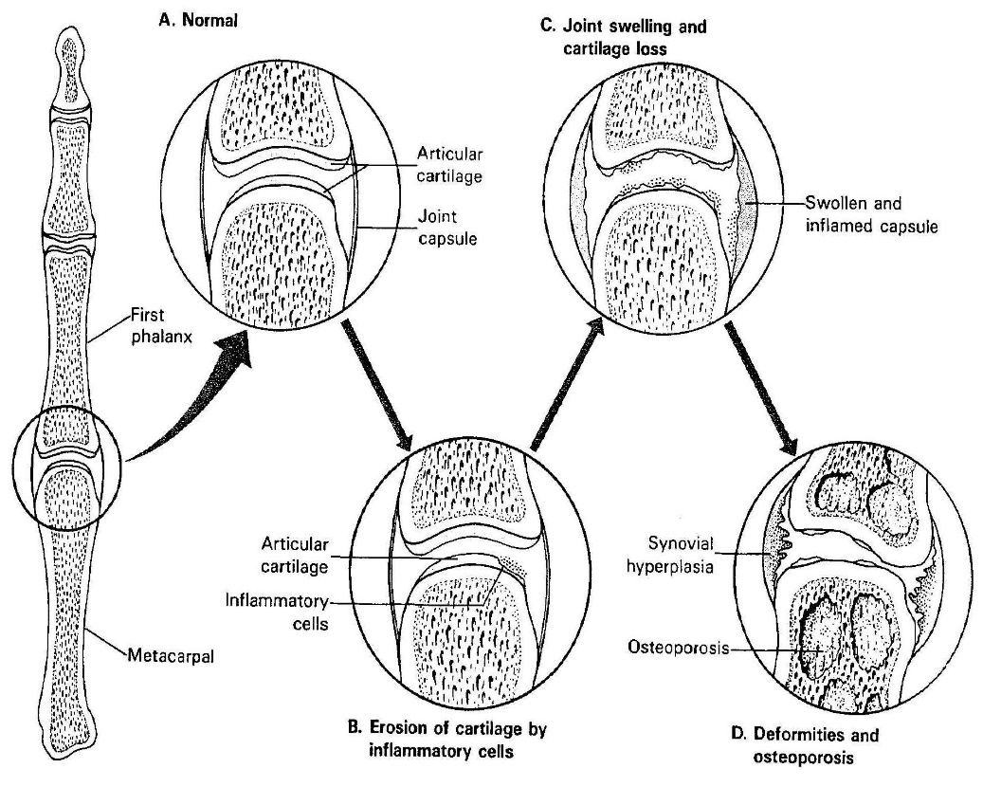
Revmatoidní artritida
Systémové znaky: subkutánní revmatoidní noduly, anémie, lymfadenopatie a splenomegalie, serositidy (př. perikarditida), Sjögrenův sy, uveitida, vaskulitidy,….
Juvenilní RA u dětí

Slide 27
Séronegativní spondylartropatie: asoc. s HLA-B27 haplotypem
Ankylozující spondylitida (m. Bechtěrev)
Zánětlivé postižení páteřních spojení
Chronická synovitida, destrukce chrupavky, kostěná ankylóza (sakroiliakální a apofyzeální klouby), osifikace tendinoligamentózních inzercí
Fúze obratlových těl s inhibicí flexe a rotace, zejména krční páteře, fixované páteřní deformity
90 % pacientů má HLA-B27 haplotyp
Systémové postižení: periferní artritidy, uveitida, idiopatické střevní záněty
Reiterova nemoc
arthritida + konjunktivitida + uretritida
80 % HLA-B27+; autoimunitní reakce, často předchází infekcí
infekce močopohlavní (Chlamydie) a GITu (Shigella, Salmonella, Yersinia, Campylobacter)
+ artritida u psoriázy (distální interfalangeální klouby); u IBD (idiopatické střevní záněty)

Slide 28
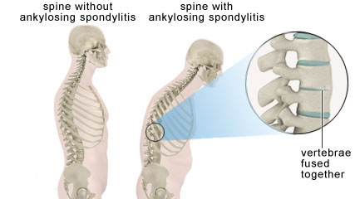
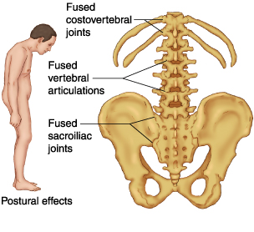
Ankylozující spondylitida

Slide 29
Infekční artritida
Bakteriální artritida
Staphylococcus aureus
Staphylococcus albus (prosthetic joints)
Streptococcus pyogenes
Haemophilus influenzae
Diplococcus pneumoniae
Neisseria gonorrhoeae
tbc arthritida
tbc osteomyelitida (nejčastěji postižení páteře)
Lymská borelióza - arthritida
Borrelia burgdorferi
Virus-asociované artritidy
parvovirus B19, zarděnky, HCV
Infekční discitida
Staphylococcus aureus, Mycobacterium tuberculosis, Brucella abortus

Slide 30
Revmatická artritida – revmatická horečka
Patologickou imunitní reakcí podmíněná multisystémová zánětlivá odpověď – pozdní komplikace infekce beta-hemolytickým streptokokem (např. po angíně)
Migrující polyartritida velkých kloubů
Pankarditida
!!!
Revmatická horečka: imunologicky podmíněné post-streptokokové systémové onemocnění s postižením srdce a kloubů.
Rheumatoidní artritida: autoimunitní nemoc způsobující artritidu, bez vztahu k revmatické horečce.

Slide 31
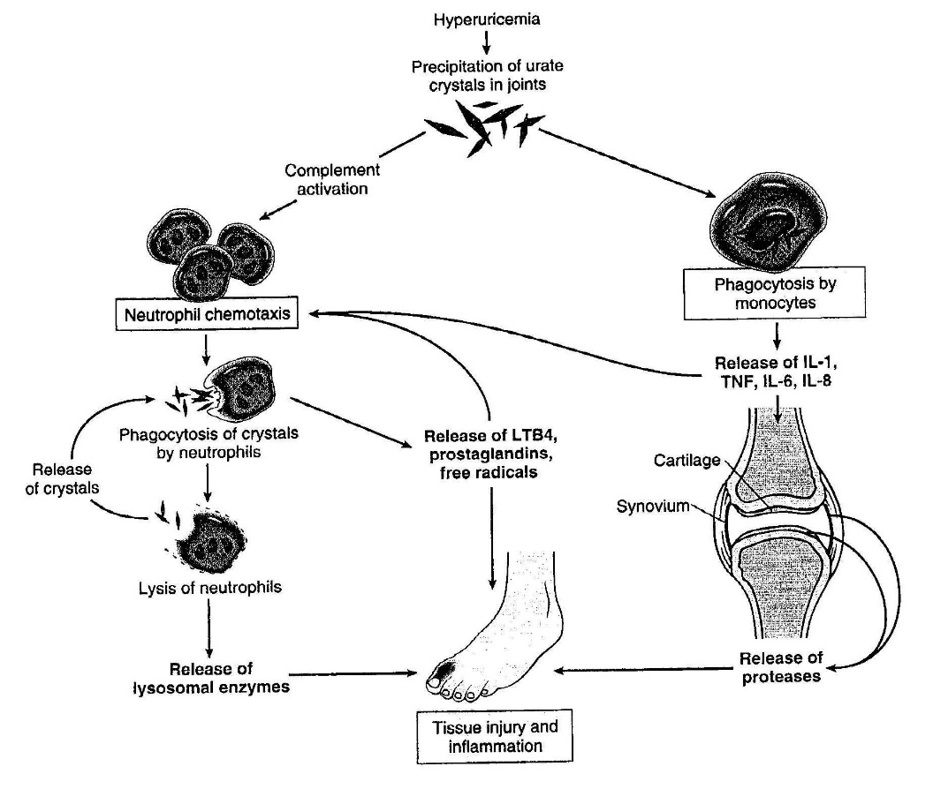
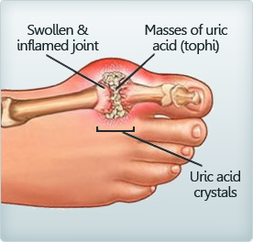
Dna
Patogeneze:
Idiopatická
Snížené vylučování kyseliny močové u chronického renálního selhání
Zvýšená produkce kyseliny močové (při zvýšeném rozpadu buněk (př. u léčby hematoonkologických malignit), u specifických enzymatických deficitů
Vysoký příjem purinů (červené maso, luštěniny, …)
Bolestivá akutní zánětlivá odpověď na depozici urátových krystalů
Postižení metatarsofalangeálního kloubu/palce nohy nejčastější
M˃Ž, 40-60 let, často familiárně
Zvýšená hladina kyseliny močové

Slide 32
Pojivová tkáň

Slide 33
Systémová onemocnění pojiva
Multisystémová onemocnění postihující klouby, kůži a podkožní tkáně
Ž>M (kromě polyarteritis nodosa a ankylozující spondylitidy), mírná genetická predispozice
Chronický průběh, odpověď na protizánětlivou a imunosupresivní léčbu (př. kortikosteroidy)
První příznaky často v mládí a časné dospělosti
Imunologické abnormality (cirkulující autoprotilátky, imunokomplexy)

Slide 34
Klinické a patologické znaky nejčastějších systémových onemocnění pojiva
Nemoc | Ž:M | Věk nástupu | Klinické znaky | Imunitní abnormality | Patologie
Revmatoidní artritida | 3:1 | Mladší a střední věk, také děti | Chronická polyartritida Podkožní noduly/granulomy Splenomegalie | RF anti-citrulinové protilátky | Chronická synovitis Granulomy v podkoží Fibrinózní perikarditis
Systemový lupus erythematosus | 8:1 | Mladší a střední věk | Kožní projevy (motýlovitý exantém) Glomerulopatie Arthritis, arthralgie. Anémie, leukopenie. | Autoprotilátky proti jaderným a cytoplazmatickým Ag a jiným buněčným komponentám | Synovitis, glomerulonephritis, kožní projevy (motýlovitý exantém)
Polyarteritis nodosa | 3:1 | Kdykoliv, hlavně střední věk | Arthralgie Bolesti břicha Ischemické léze orgánů, neuropatie, poškození ledvin Horečka, leukocytóza, eosinofilie | RF Antinukleární protilátky | Nekrotizující vaskulitida (cévy středně velké)
Ankylozující spondylitida | 2:1 | Mladí dospělí | Bolesti zad Arthritidy Uveitidy | Většina HLA-B27+ | Spondylitida, intervertebrální a sakroiliakální fúze

Slide 35
Klinické a patologické znaky nejčastějších systémových onemocnění pojiva
Nemoc | Ž:M | Věk nástupu | Klinické znaky | Imunitní abnormality | Patologie
Poly- a dermatomyositis | 3:1 | Dospělí (DM i u dětí) | Svalová slabost, bolest, zatuhnutí svalů, kožní eflorescence u DM | Autoprotilátky asoc. s myositidami | Myositida, může být paraneoplastickým projevem
Polymyalgia rheumatica | 2:1 | Starší | Únava, slabost, bolesti svalů, zejména ramena, kyčle, pánev | Bez konstantních změn Vysoká sedimentace, CRP | Nespecifické změny ve svalové biopsii, často asoc. s temporální arteritidou
Temporální, obrovskobuněčná arteritida | 2:1 | Starší | Bolesti hlavy Poruchy zraku | Bez konstantních změn Vysoká sedimentace, CRP | Chronická granulomatózní arteritida, arterie hlavy a krku
Sklerodermie | 3:1 | 30-50 let | Raynaudův fenomén Ztluštění kůže Polyartritida Dysfagia. Dyspnoe. Hypertenze | RF (25 %) Antinukleární Ab (50 %) | Fibróza poskožní a podslizniční tkáně, fibróza arterií muskulárního typu

Slide 36
Nádory měkkých tkání
Benigní | Maligní
Lipom | Liposarkom
Angiom | Angiosarkom
Leiomyom | Leiomyosarkom
Rhabdomyom | Rhabdomyosarkom
Fibrom | Fibrosarkom
 | „Synoviální“ sarkom (=sarkom měkkých tkání)
+ Tumor-like léze měkkých tkání:
Fibromatózy (palmární, plantární, abdominální,….)
Nodulární fasciitida
Myositis ossificans

Slide 37
Patologie kosterního svalu:
NeuromusKulÁRNÍ NEMOCI

Slide 38
Neuromuskulární onemocnění
Neurogenní léze – neurogenní atrofie
Poruchy nervosvalového přenosu
Myogenní léze
Svalové dystrofie
Kongenitální strukturální myopatie
Zánětlivé myopatie – myositidy
Myopatie asociované s metabolickými chorobami
Glykogenózy
Deficit karnitinu
Mitochondriální onemocnění
Jiné
myopatie u endokrinopatií (u hypo i hypertyreózy, steroidní myopatie,… )
léky indukované myopatie (steroidní myopatie, …)
etanolová myopatie

Slide 39
Neurogenní léze – neurogenní/denervační atrofie
Postižení motoneuronů
Amyotrofická laterální skleróza
Spinální svalová atrofie
Radikulopatie
Diskopatie
Extramedulární tumory
Polyradikuloneuropatie - Guillain-Barré syndrome – patologickou imunitní reakcí podmíněná demyelinizace
Poškození periferních nervů/periferní neuropatie
Zánětlivé, traumatické, metabolické (diabetické), toxické, genetické (HSMN), neoplastické
(viz přednáška nervový systém)

Slide 40
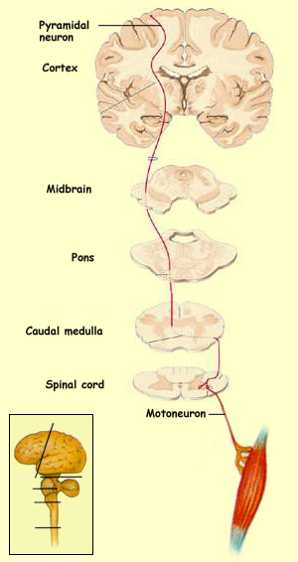
Horní motoneuron
Motorická dráha
Dolní motoneuron

Slide 41
Poruchy motoneuronů
Amyotrofická laterální skleróza (ALS)
Postižení horních i dolních motoneuronů, svalová slabost distálních i proximálních svalových skupin, spasticita.
Progresivní svalová atrofie/spinální svalová atrofie
Postižení dolního motoneuronu, svalová slabost distálních svalových skupin, fascikulace, absence reflexů.
Progresivní bulbární paralýza
Postižení kraniálních nervů vedoucí ke slabosti jazyka, patra a svalů hltanu.

Slide 42
Amyotrofická laterální skleróza
90% sporadická ALS
Ž:M – 1,7:1
Starší lidé, délka přežití 3-4 roky, první symptomy se objevují v 56-63 letech, preferenčně postiženy horní končetiny, bulbární symptomatologie
10% hereditární ALS
4. dekáda, juvenilní formy, F:M – 1.1

Slide 43
Spinální muskulární atrofie (SMA)
Vrozená, AR; homozygotní ztráta SMN1 (survival motor neuron genu).
incidence 1/6000-10000, 2-3% populace jsou přenašeči.
2. nejčastější vrozená choroba po cystické fibróze (mukoviscidóze).

Slide 44
Alelické varianty SMA
Typ 1 (Werdnig-Hoffmannova choroba)
Rychle progredující, příznaky nastupují před 3 měsíci života, smrt nastává kolem 18. měsíce
Typ 2
- Příznaky nastupují kolem 6-12 měsíce života, pomalá progrese, délka života velmi variabilní.
Typ 3 (Kugelberg-Welanderova choroba)
Příznaky nastupují kolem 2-15 let života, pomalá progrese.
Typ 4
Postihuje dospělé, velmi pomalá progrese s mírným postižením.

Slide 45
Periferní neuropatie: postižení periferních nervů
Mononeuropatie
postižení jednoho nervu
např. syndrom karpálního tunelu
Mononeuritis multiplex
postižení několika izolovaných nervů
např. při polyarteritis nodosa, sarkoidóze
Polyneuropatie
postižení několika nervů
Hlavně motorických neuronů: např. Guillain-Barré syndrom
Hlavně senzitivních neuronů: karcinomatózní neuropatie
Senzomotorických: např. při alkoholu
Autonomních: např. při diabetes mellitus

Slide 46
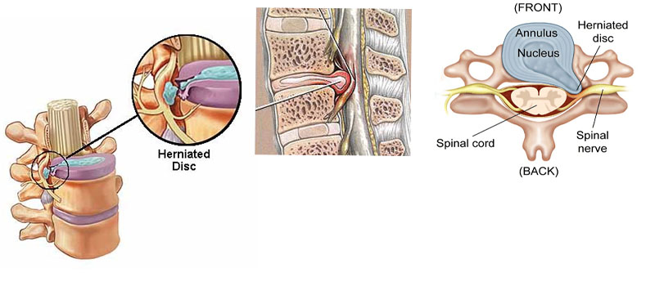
Prolaps intervertebrálního disku

Slide 47
Poruchy nervosvalového přenosu
Myastenia gravis
autoimunitní onemocnění, autoprotilátky proti receptorům pro acetylcholin; Ž>M
fluktuující progresivní svalová slabost (oční, bulbární a proximální končetinové svaly nejvíce postiženy)
často provázeno hyperplazií thymu a thymomy
imunosupresivní léčba a thymektomie
Lambert-Eaton myasthenický syndrom
paraneoplastický, komplikace malignaních nádorů (př. malobuněčný karcinom plic)
pletencová a proximální svalová slabost
v.s. autoimunitní reakce proti kalciovým kanálům
i geneticky podmíněné formy (mutace v genech Ca kanálů)

Slide 48
Svalové dystrofie
Heterogenní skupina dědičných onemocnění svalů
Progresivní svalová slabost
Dystrofické změny svalů, jejich náhrada vazivově tukovou tkání
Defekty proteinů svalové tkáně (mutace v genech kódujících proteiny svalové tkáně)
Klinicky a geneticky velmi heterogenní
U některých multisystémové postižení
(postižení kosterních svalů i myokardu (dilatační i hypertrofické kardiomyopatie, arytmie) + postižení CNS)

Slide 49
Svalové dystrofie
Dystrofinopatie (X-linked); Duchenneova a Beckerova svalová dystrofie
Pletencové svalové dystrofie; LGMDs (AR, AD)
Emery-Dreifussova svalová dystrofie (X-linked, AD, AR)
Facioskapulohumerální svalová dystrofie (AD)
Kongenitální svalová dystrofie (AR)
Okulofaryngeální svalová dystrofie (AD)
Distální myopatie (AR, AD)
Bethlem´s myopatie (AD)
Barthův syndrom (X-linked)
Myotonická dystrofie (AD)

Slide 50
Diagnostika svalových dystrofií
Klinické vyšetření
Neurologické vyšetření
Hladina sérové kreatinkinázy (CK)
Neurofyziologické/elektromyografické vyšetření
MRI, CT
Svalová biopsie
histopatologie
imunohistochemie, imunofluorescence, imunobloting
Molekulárně genetické testování – mutační analýza
DNA
mRNA

Slide 51
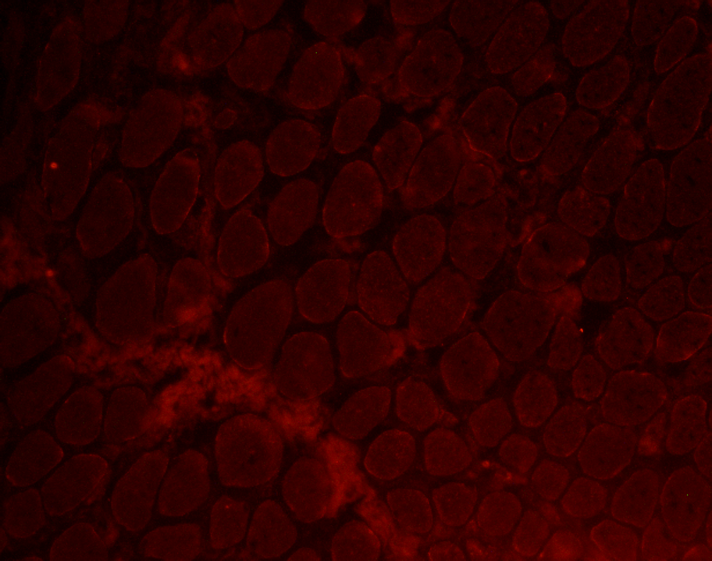
Duchenneova svalová dystrofie (DMD)
Závažné mutace v dystrofinovém genu
X-vázané (GR); ženy přenašečky, postiženi muži
Nástup příznaků před 5. rokem, progresivní průběh, úmrtí 20-30 let
Myogenní léze ve svalové biopsii, ztráta exprese dystrofinu
Mírnější alelická varianta – Beckerova svalová dystrofie (BMD)
imunofluorescence, ztráta exprese dystrofinu u DMD

Slide 52
Beckerova svalová dystrofie (BMD)
podmíněno delecí v dystrofinovém genu
mírnější alelická varianta DMD
produkce abnormální formy dystrofinu
Ženy přenašečky DMD/BMD
symptomatické
asymptomatické

Slide 53
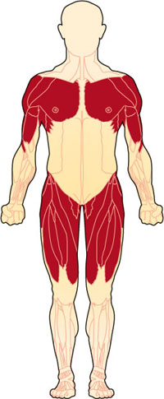
Pletencové svalové dystrofie
Limb-girdle muscular dystrophies (LGMD)
Geneticky a klinicky heterogenní skupina svalových dystrofií
Preferenční postižení pletencových svalů (ramenní a pánevní pletence)
21 forem AR
8 formem AD
+ AR, AD a X-vázané svalové dystrofie s LGMD fenotypem

Slide 54
Kongenitální svalové dystrofie (CMD)
Kongenitální, klinické projevy už při narození (problém při kojení, nepřisaje se), progresivní
AR, geneticky a fenotypicky heterogenní
Svalová slabost, hypotonie, kontraktury; u některých typů strukturální léze CNS a retiny

Slide 55
Kongenitální strukturální myopatie
Abnormality svalových vláken na buněčné úrovni; pozorovatelné ve světelném mikroskopu – podle toho názvy
Symptomy svalové slabosti a hypotonie.
Kongenitální, dědičná onemocnění, projevy již při narození nebo velmi časně
Klinicky a geneticky heterogenní

Slide 56
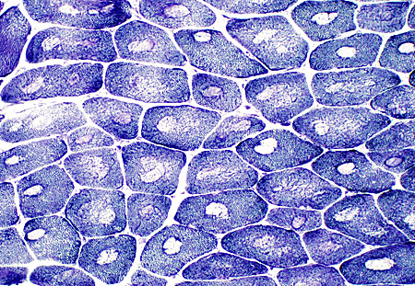
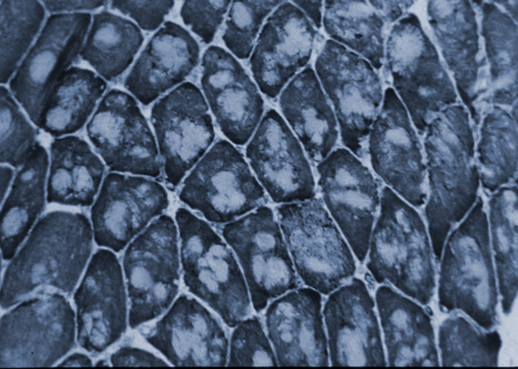
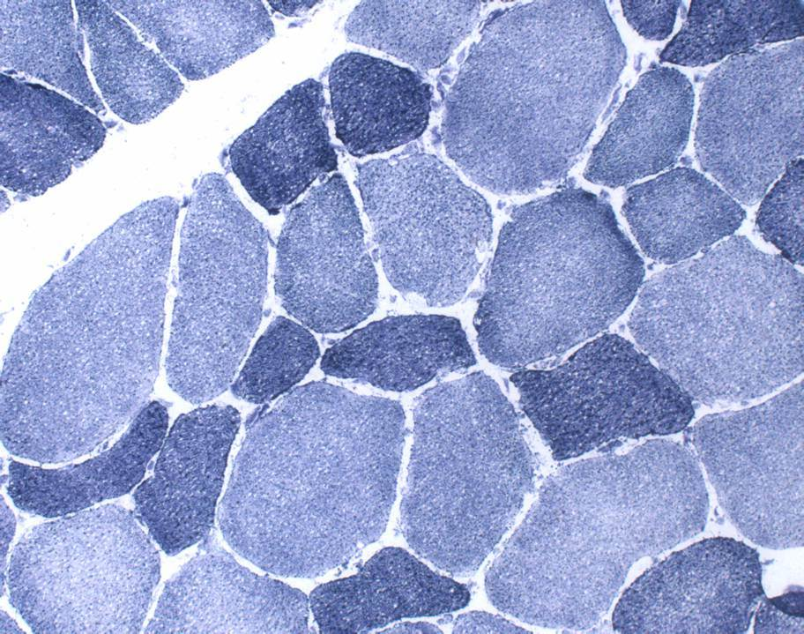
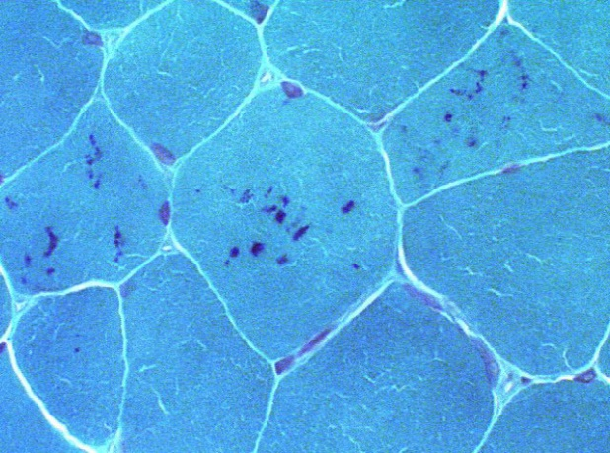
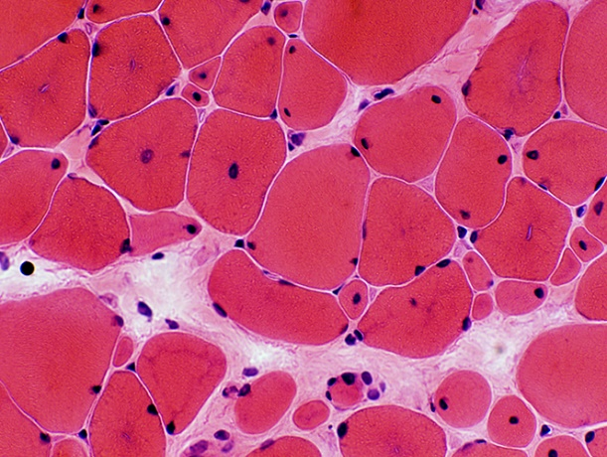
Kongenitální strukturální myopatie
Central core disease
Multi a minicore disease
Nemaliová myopatie
Centronukleární myopatie
Congenital fibre type disproportion

Slide 57
Zánětlivé myopatie - myozitidy
Polymyozitida
ženy, autoimunitní onemocnění, často asoc. s jinými autoimunitami (anti-Jo-1 protilátky)
zánětlivý infiltrát v endomysiu
Dermatomyozitida
juvenilní a adultní, více u žen, projevuje se jako dermatitida a myopatie
zánětlivý infiltrát perivaskulárně (CD20+, CD4+, MAC+)
perifascikulární atrofie
Myozitida/myopatie s inkluzními tělísky
sporadická a hereditární
rezistentní k imunosupresivní terapii

Slide 58
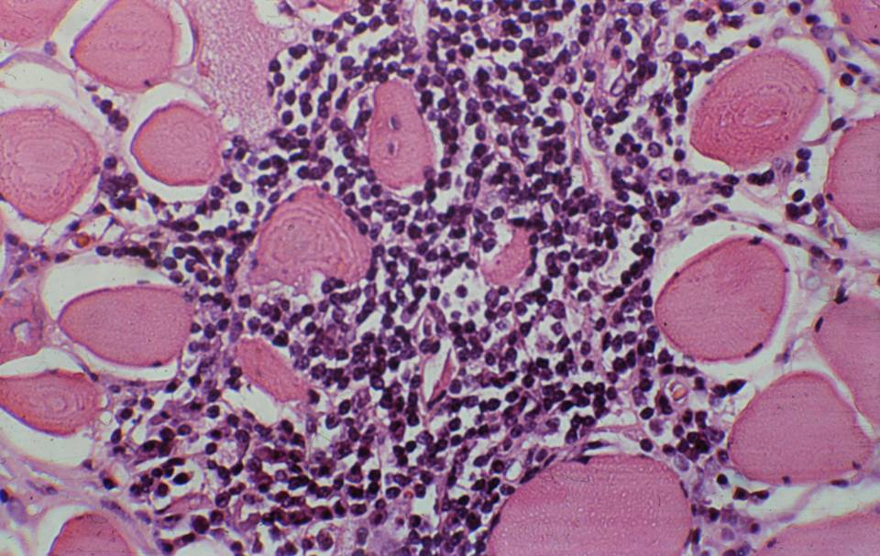
Polymyozitida: lymfocytární zánětlivý infiltrát v endomysiu

Slide 59
Myotonie: perzistující svalová kontrakce a zpomalená dekontrakce (relaxace).
1. Myotonia congenita (defekt funkčních chloridových kanálů)
Beckerova (AR)
Thomsenova (AD)
2. Myotonická dystrofie
DM1 (AD; 19q13.3, myotonin proteinkináza)
kongenitální (demence, hypotonie)
klasická (myotonie, svalová slabost, atrofie, katarakta, endokrinopatie)
mírná forma
DM2 (AD; 3q21; protein zinkového prstu)- PROMM – proximální myotonická dystrofie

Slide 60
Maligní hyperpyrexie
Vrozené, geneticky podmíněné; AD; diagnostický in vitro kontrakční test
Mutace v genu pro ryanodinový receptor (kanál uvolňující vápník); často asociace s central core disease
Hypermetabolický stav vyvolaný aplikací anestézie s halotanem nebo sukcinylcholinem u postižených jedinců
Tachykardie, tachypnoe, svalový spasmus, rabdomyolýza, hyperpyrexie; bez intenzivní léčby fatální
Kanalopatie; zvýšení hladiny volného kalcia v sarkoplazmě

Slide 61
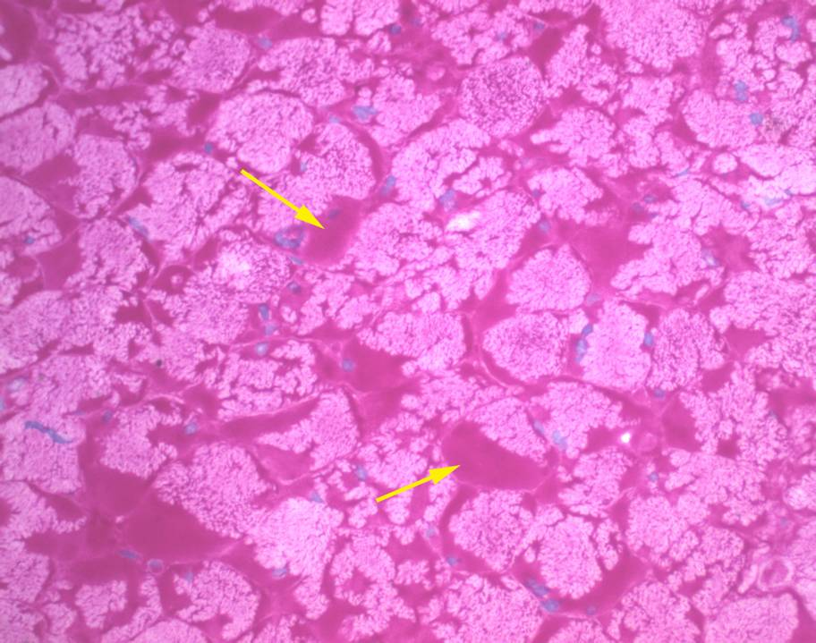
Střádání glykogenu ve svalech u glykogenózy; AR)
PAS+ (glykogen)
PAS

Slide 62
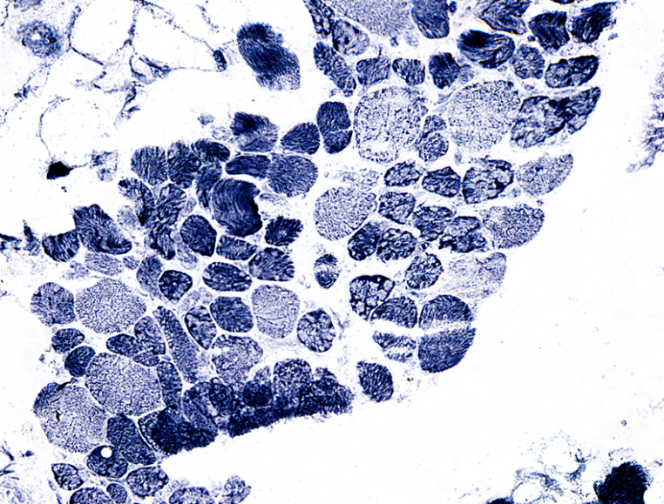
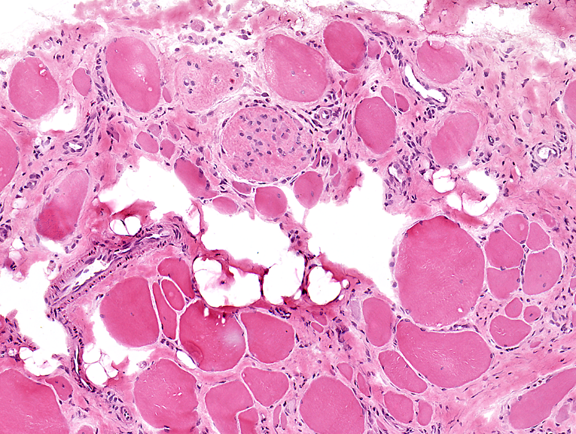
Svalová biopsie v dg. nervosvalových onemocnění
Lobulizovaná vlákna u LGMD2A
Dystrofický obraz ve svalové biopsii - DMD

Slide 63
Otázky do testu
1. Co je to osteoporóza?
2. Co způsobí nedostatek vitamínu D?
3. Který maligní kostní nádor je nejčastější?
4. Která onemocnění bývají asociovaná s haplotypem HLA-B27?
5. Co je to revmatoidní artritida?
6. Která onemocnění souvisí s degenerací motoneuronů?
7. Jaké příznaky vyvolá prolaps intervertebrálního disku?
8. Co je to myastenia gravis?
9. Jaký protein není tvořen u Duchenneovy svalové dystrofii?
10. Které klouby jsou nejčastěji postiženy osteoartrózou?

Slide 64
Děkuji za pozornost….

